Slide 1


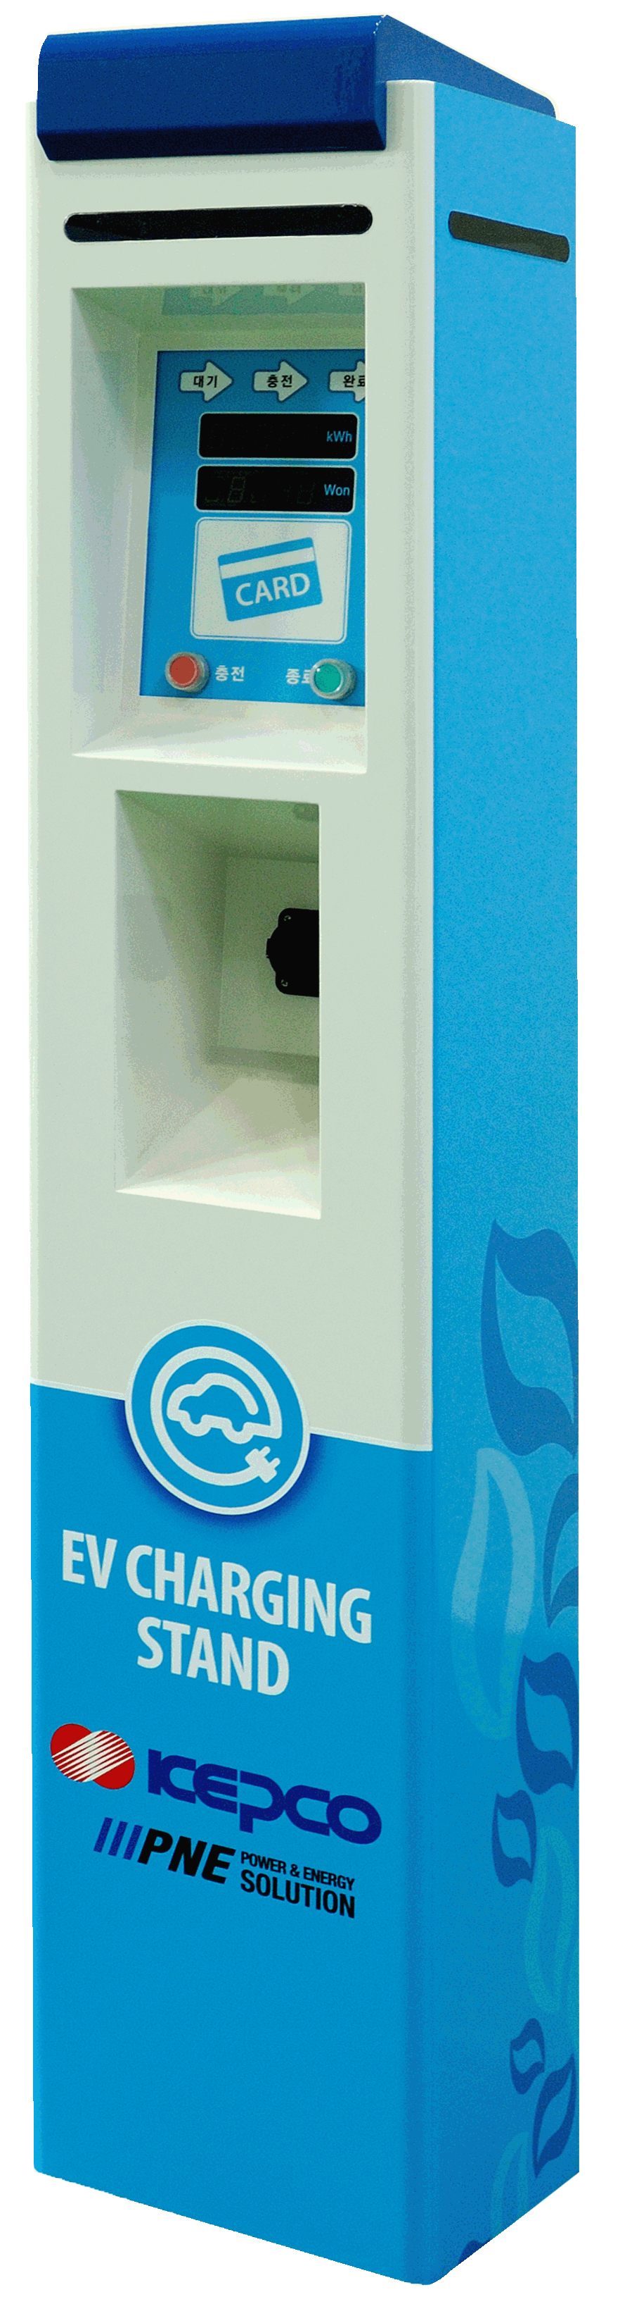
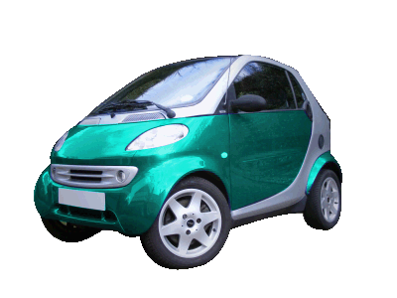
라피다스 R,X 터치모니터 드라이버설치

Slide 2
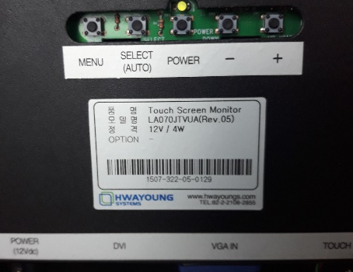
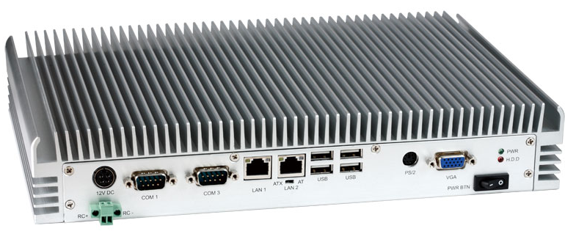
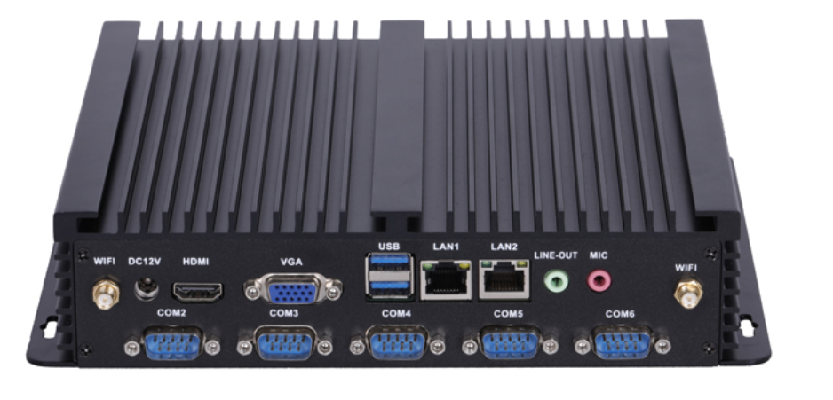
구형 GM-45 SBC 를 신규 SBC로 교체 후 터치가 안될때

Slide 3
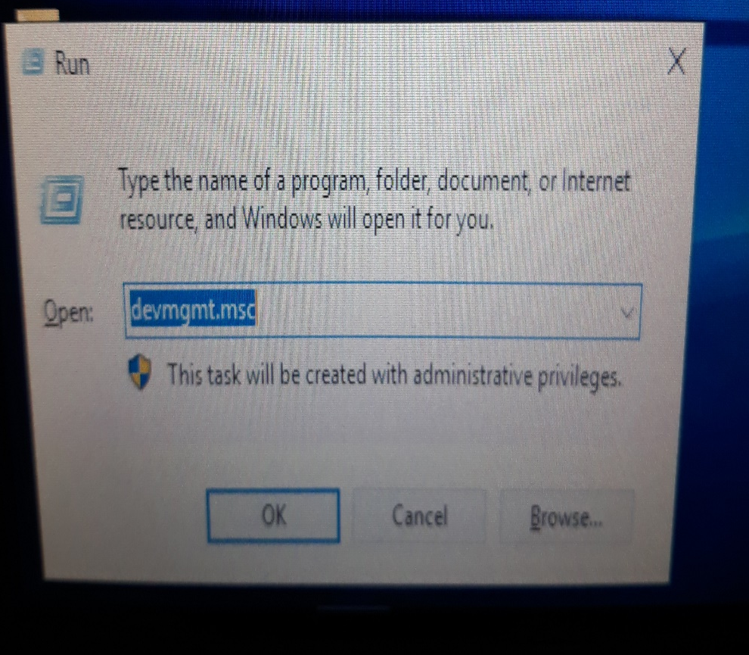
SBC 교체 후 터치가 안될떄
장치관리자에 진입

Slide 4
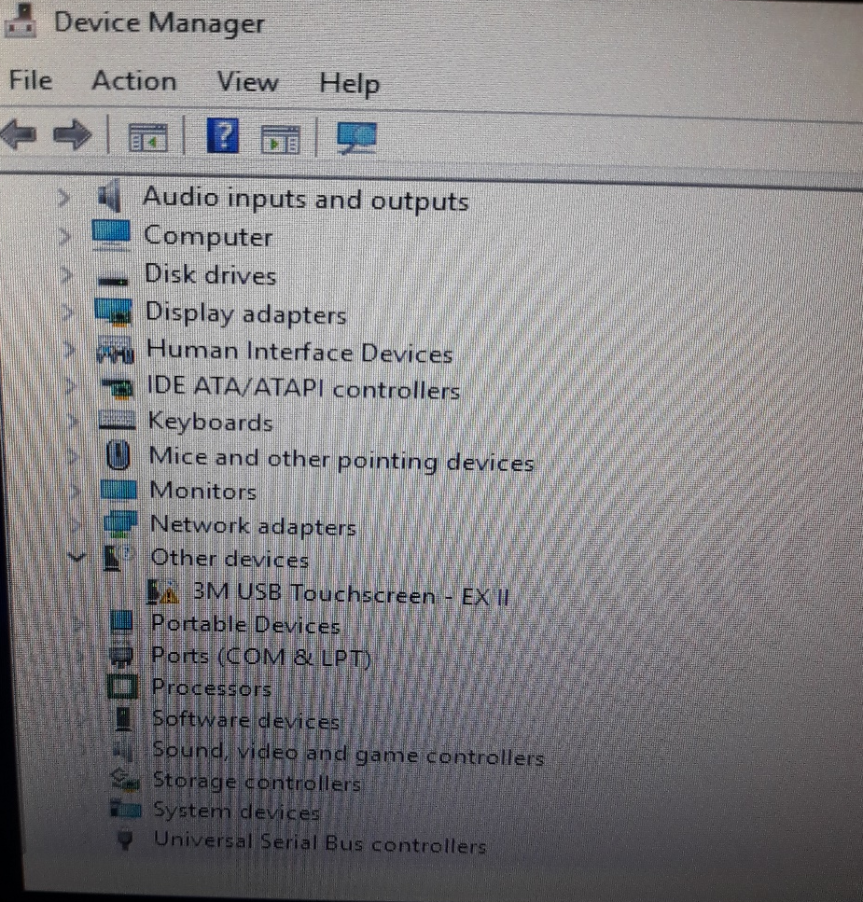
SBC 교체 후 터치가 안될떄
터치 드라이버가 설치가 안 되있는지 확인

Slide 5
첨부된 setup.exe 파일을 실행시킨다.

Slide 6
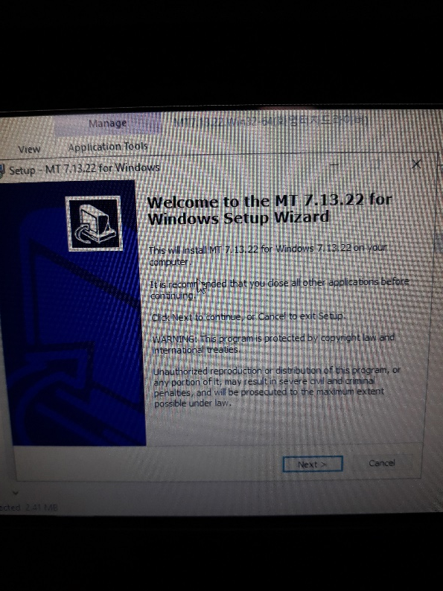
Step 1
Next

Slide 7
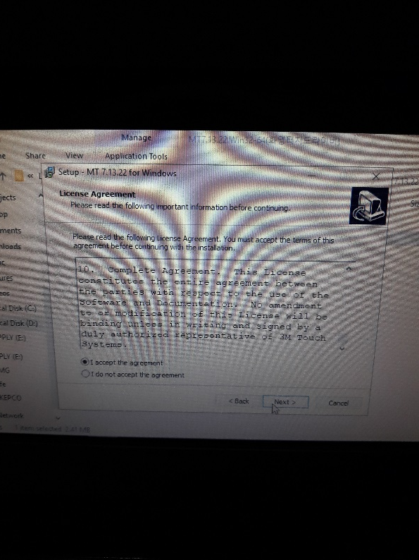
Step 2
Next

Slide 8
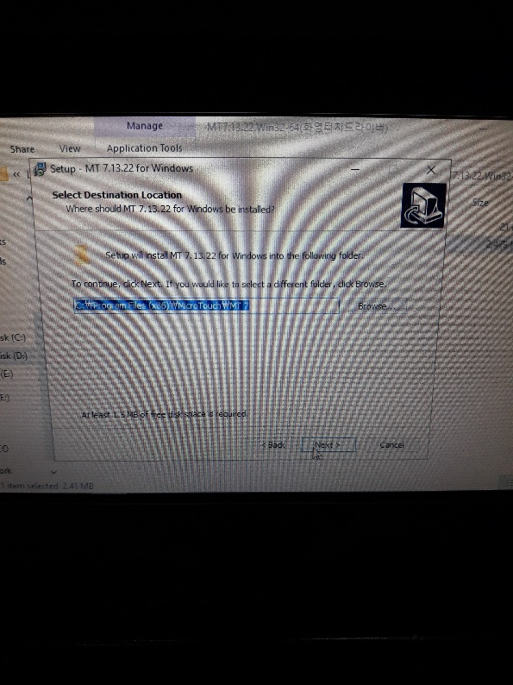
Step 3
Next

Slide 9
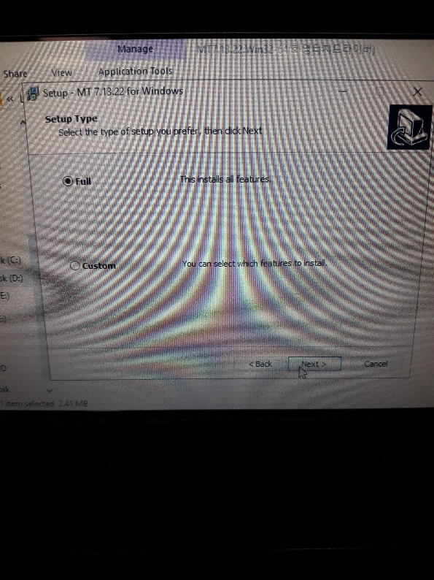
Step 4
Next

Slide 10
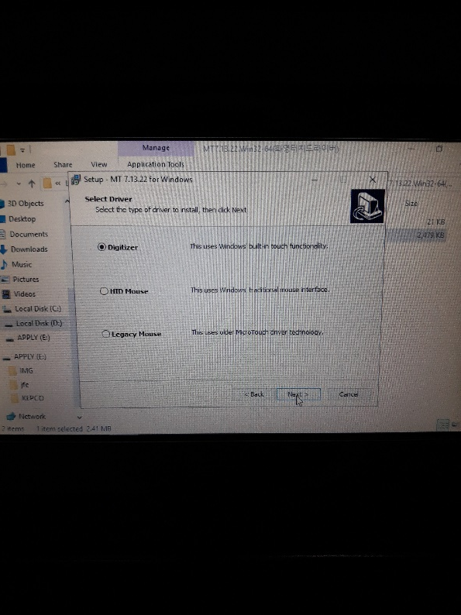
Step 5
Next

Slide 11
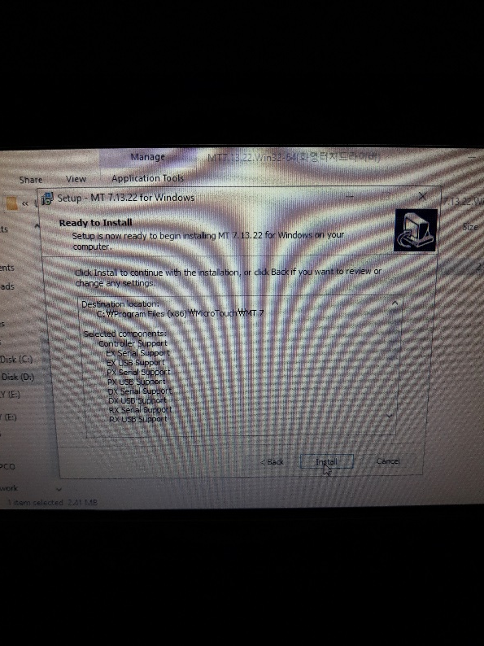
Step 6
Next

Slide 12
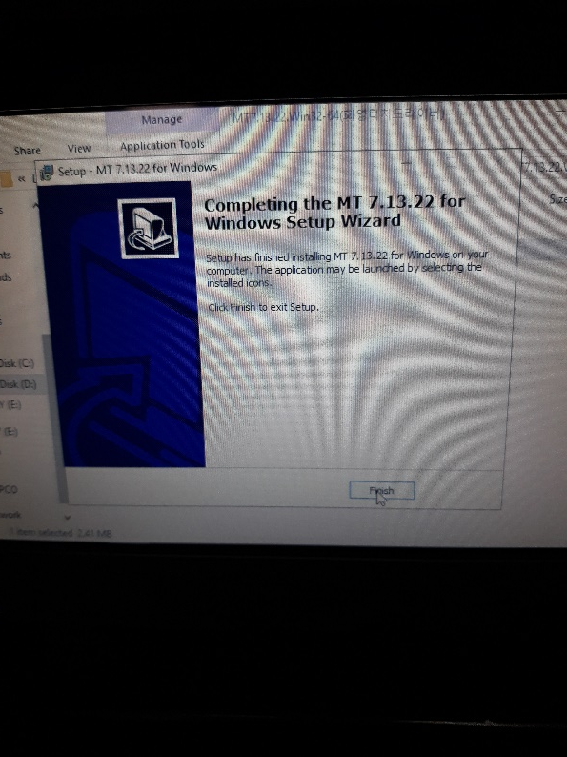
Step 7
Finish

Slide 13
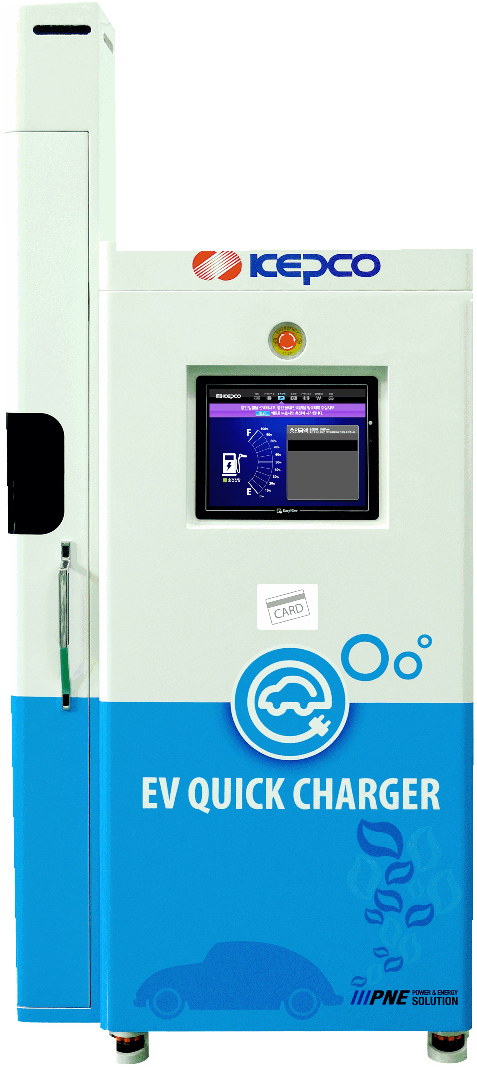
Thank You

